Slide 1
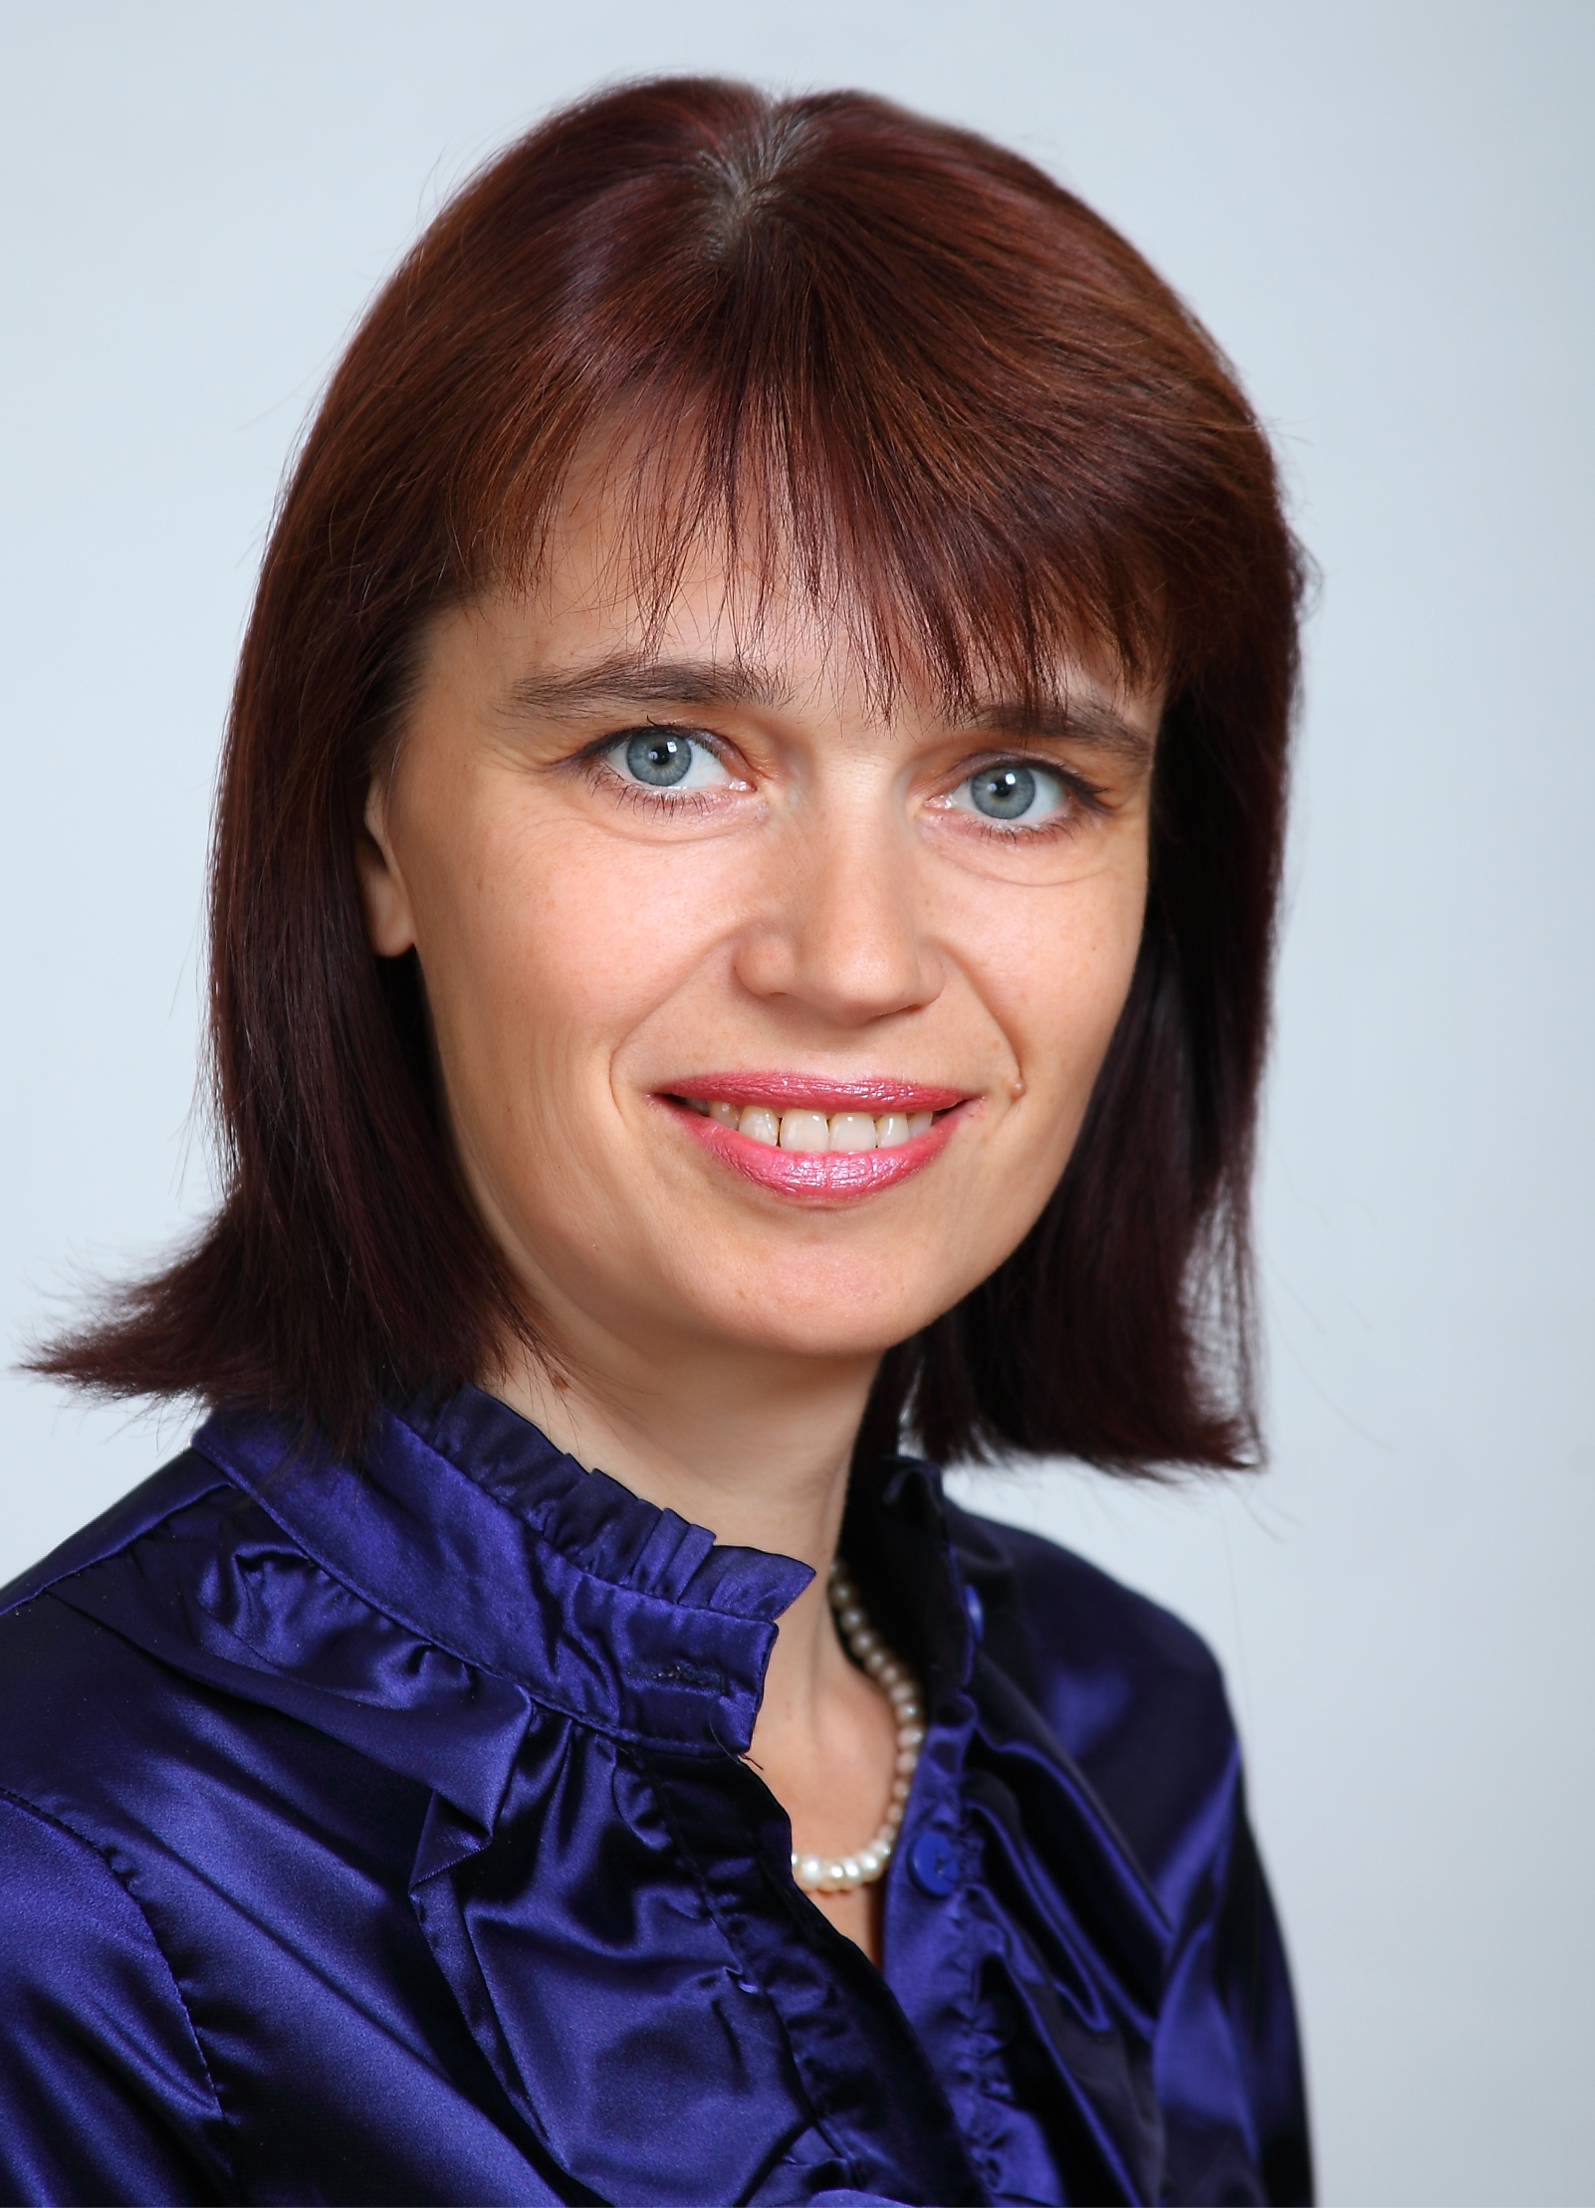
Портфоліо
Підручняк Ольга Павлівна
Вчитель української мови та літератури
Тернопільської класичної гімназії
Педагогічний стаж – 19 років
Спеціаліст вищої категорії, старший вчитель
Педагогічне кредо: «Щоб бути хорошим учителем, потрібно любити те, що викладаєш і тих, кому викладаєш».

Slide 2
Методична проблема:
“Використання проектних технологій з метою реалізації індивідуального підходу в навчанні на уроках української мови та літератури”
Проектна технологія – засіб формування ключових компетентностей:
«уміння вчитись»;
соціальної;
здоров’язберігаючої;
компетентності з інформаційних і комунікативних технологій;
засіб критичного мислення, виховання активної особистості, розвитку творчих здібностей дитини.

Slide 3
Проектна діяльність – це розвиток особистості
Учні виконують такі розумові та практичні дії:
П
Р
О
Е
К
Т
Виявлення потреби в удосконаленні світу
Розуміння поставленого завдання
Планування остаточного результату
Виконання алгоритму проектування
Внесення корективів у рішення
Конструктивне обговорення
Вираження задумів
Пошук і знаходження інформації
Складання схем
Оцінювання результатів
Розуміння критерії оцінювання

Slide 4
Під час проектної діяльності учні навчаються:
планувати свою роботу;
використовувати багато джерел інформації;
самостійно відбирати і накопичувати матеріал;
аналізувати факти;
аргументувати думки;
приймати рішення;
здійснювати дослідження
встановлювати соціальні контакти;
розподіляти обов’язки, взаємодіяти один з одним;
презентувати створене перед аудиторією;
оцінювати себе та інших.
Формування активної, творчої позиції в розв’язанні життєвих проблем

Slide 5
Типи проектів
За провідною діяльністю
Дослідницько-пошукові
Інформаційні
Ігрові
Творчі
Прикладні
За кількістю учасників
Індивідуальні
Парні
Групові
За терміном виконання
Міні-проекти
Короткострокові
Середньострокові
Довгострокові

Slide 6
Роль учителя в проектній діяльності учнів:
помічник у визначенні мети діяльності;
консультант у плануванні та організації роботи;
спеціаліст у багатьох галузях науки;
ентузіаст у мотивації учнів для досягнення поставленої мети;
партнер спільної діяльності;
експерт результатів творчої діяльності.

Slide 7
Переваги методу проектів
Орієнтація в інформаці-йному просторі
Конкретна діяльність
Мислення високого рівня
Досвід творчості
Ситуація успіху
Соціальний досвід
Науково-дослідна діяльність
Навички публічного виступу

Slide 8
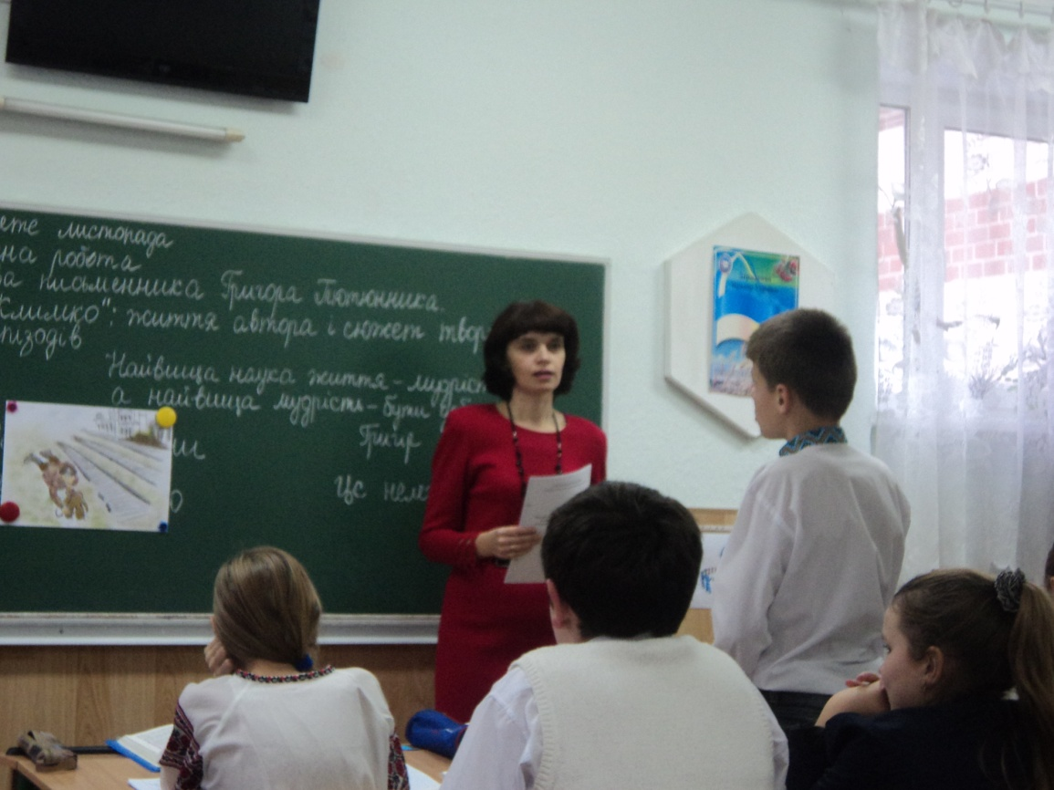
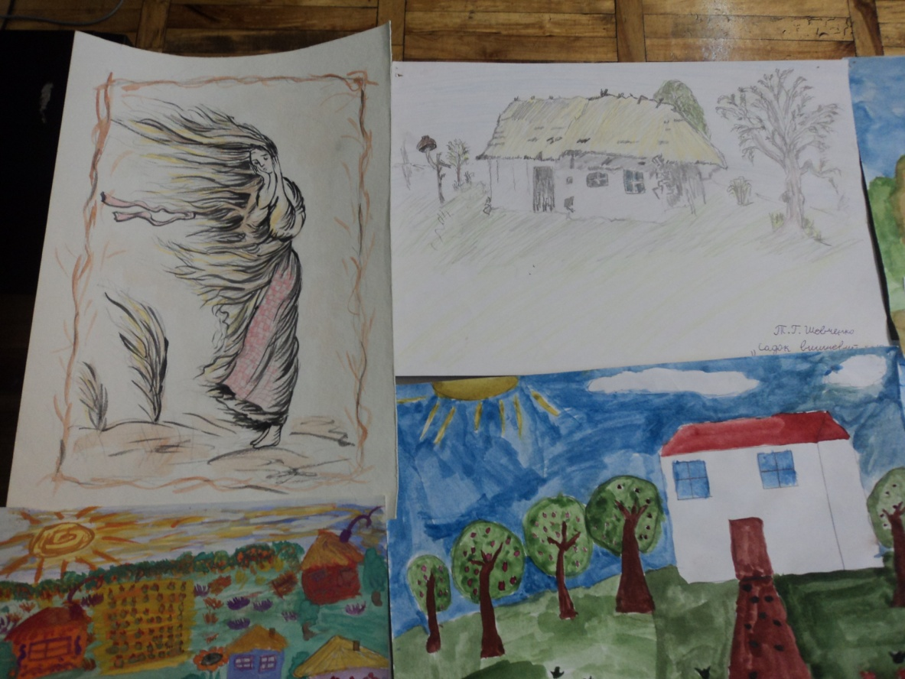
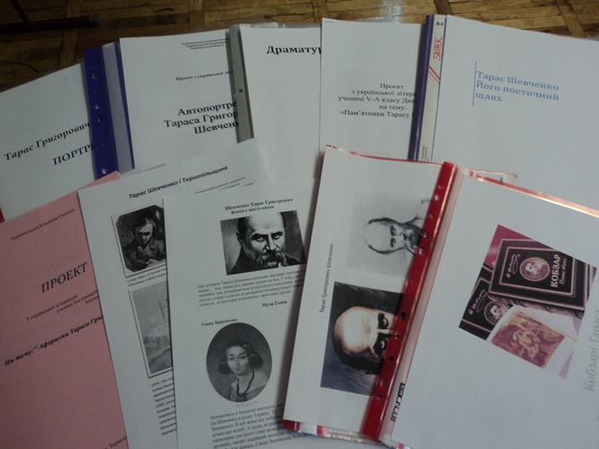
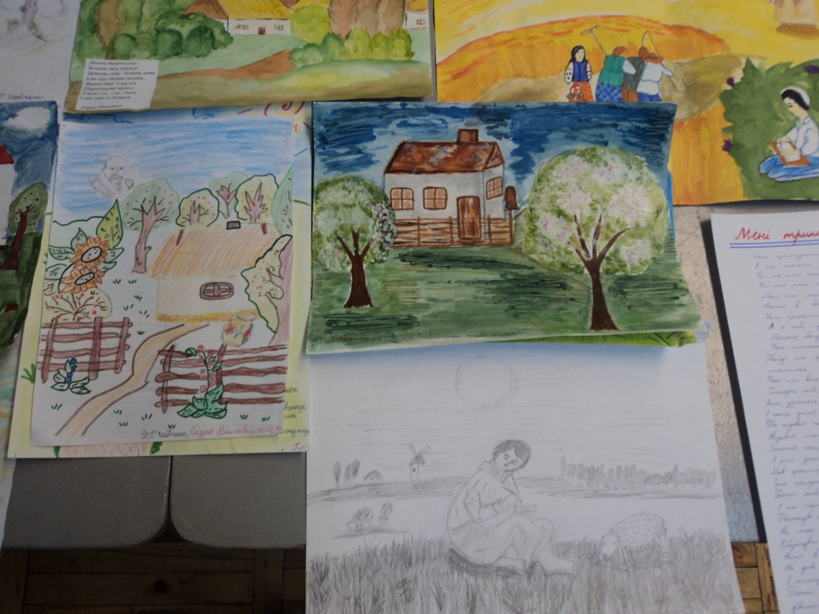
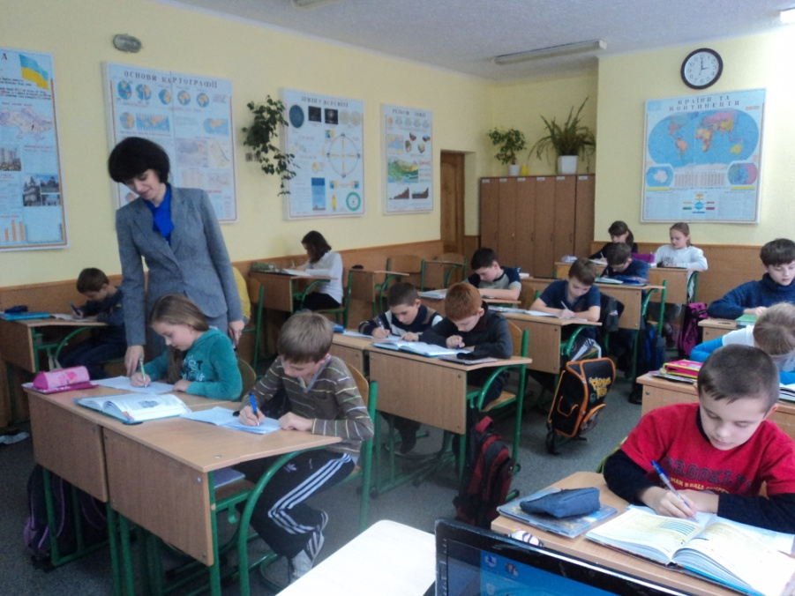
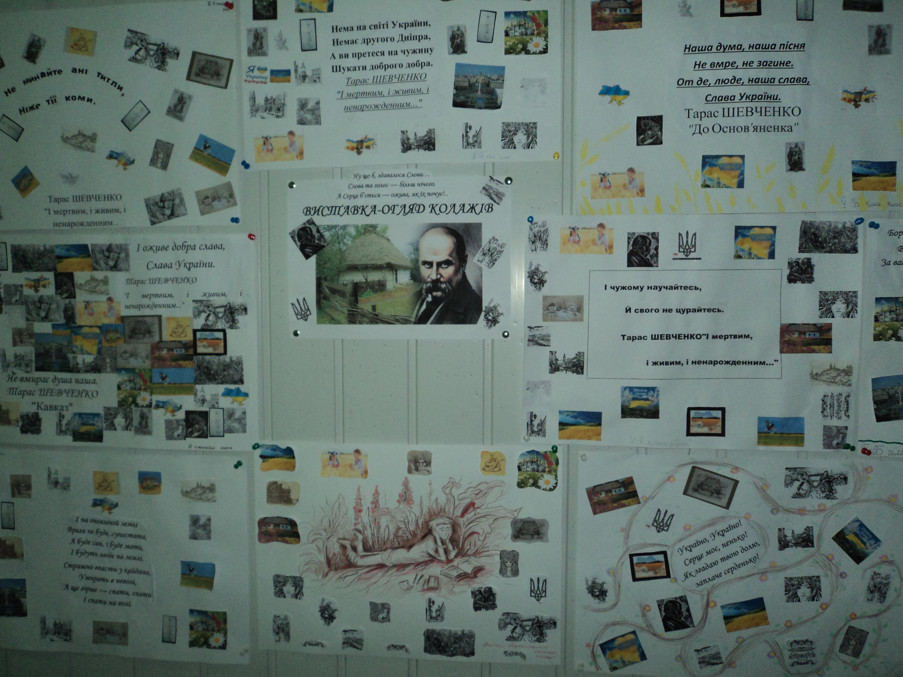
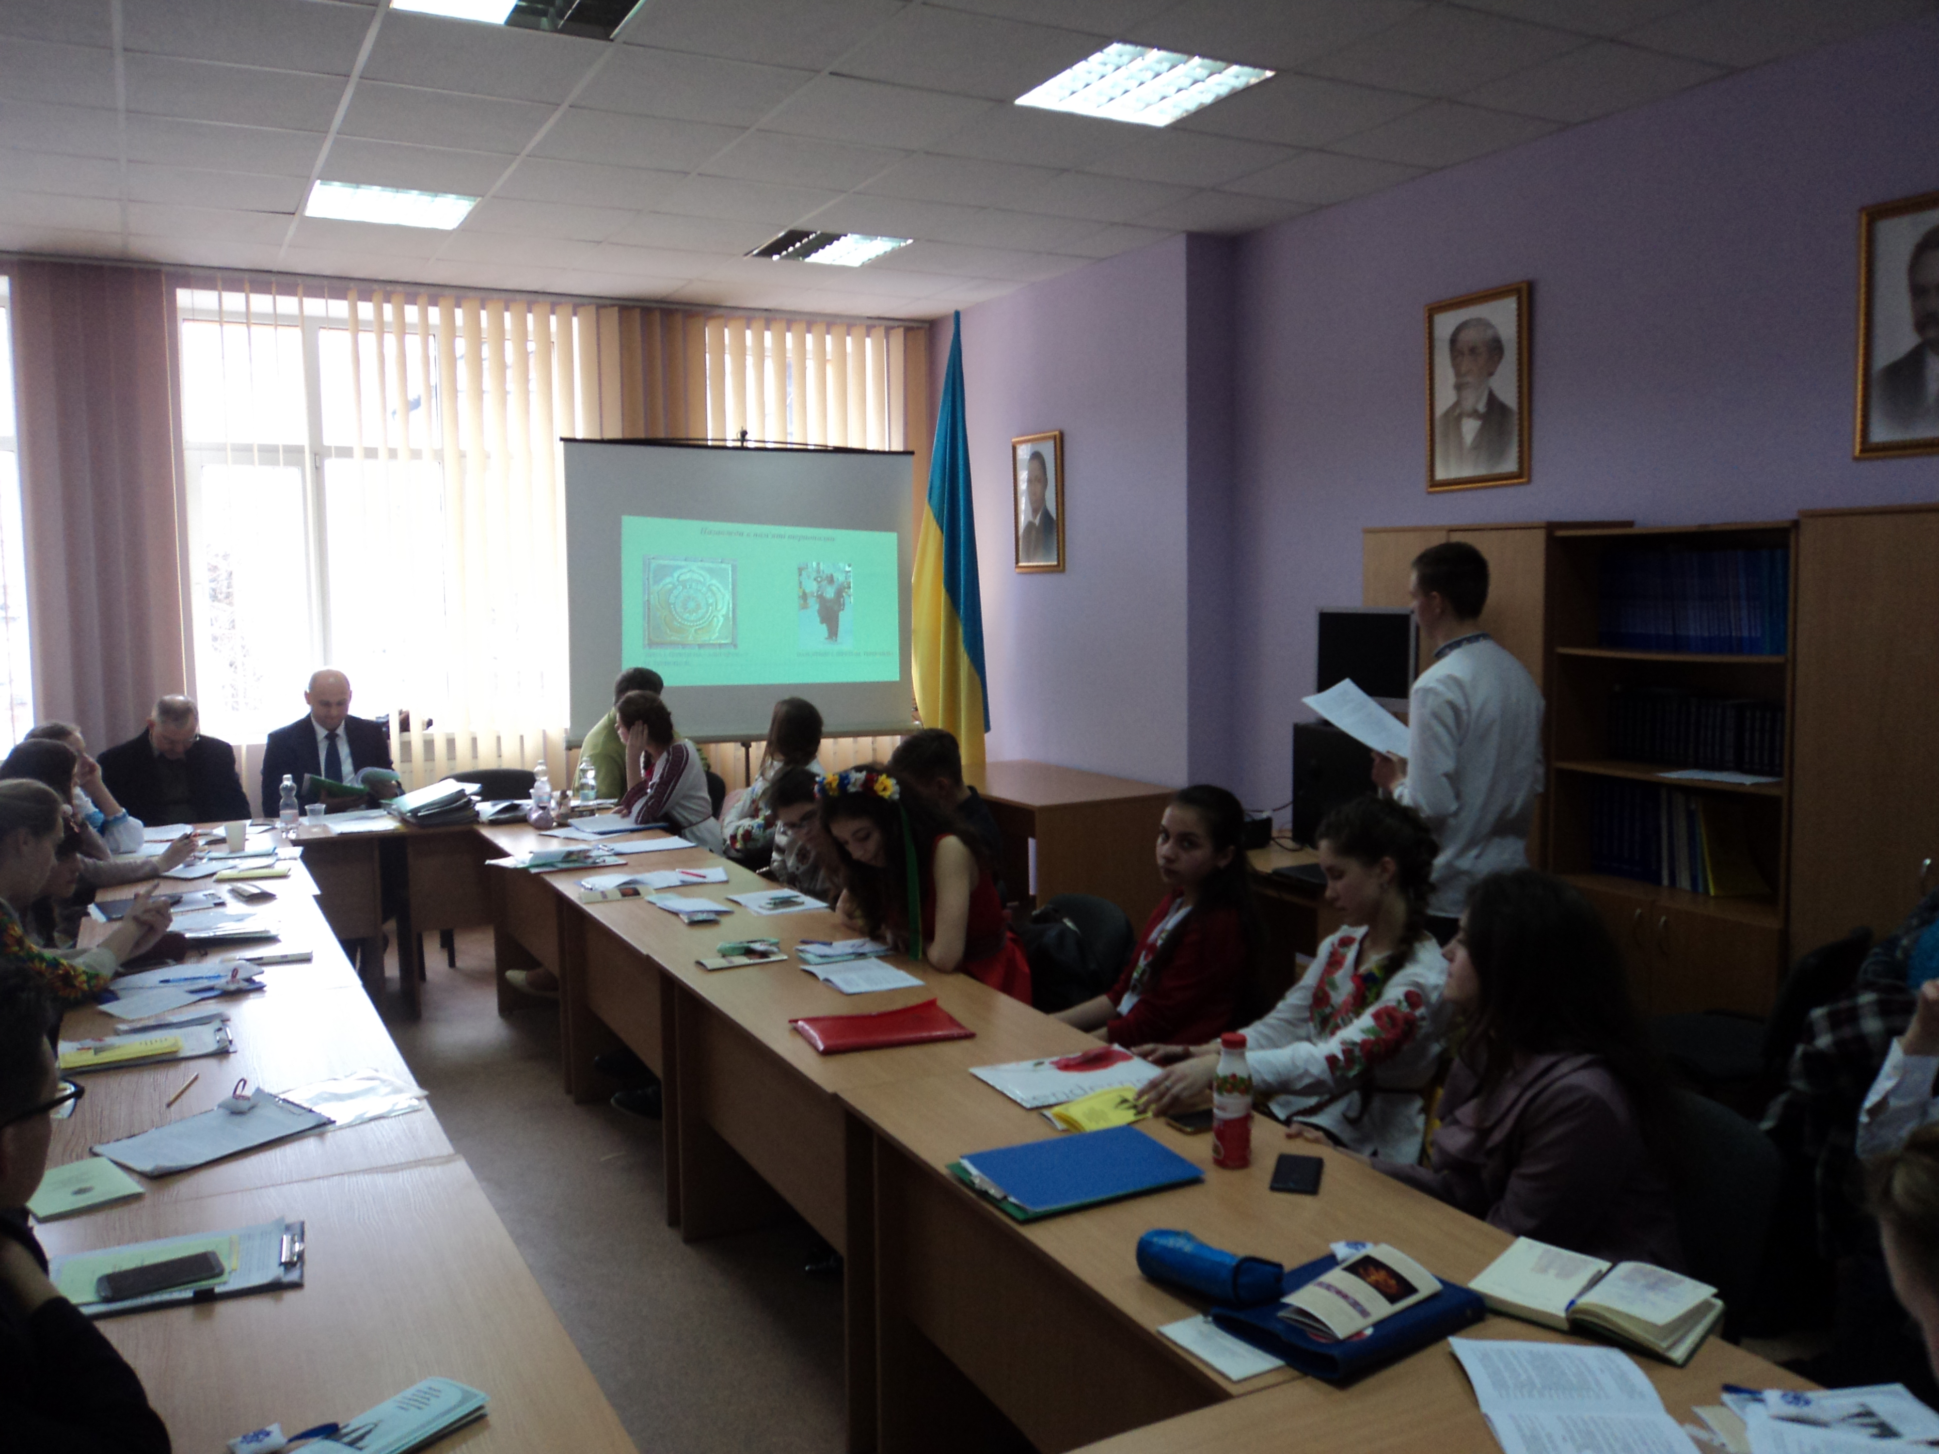
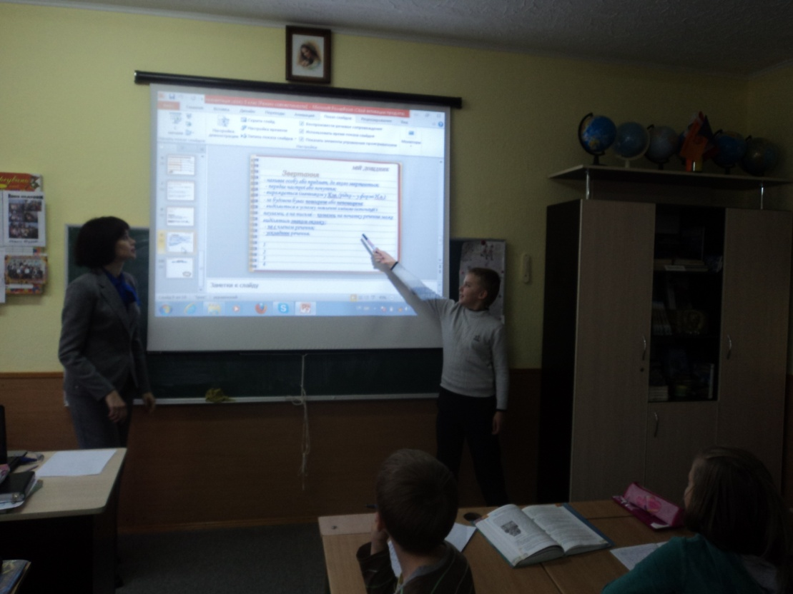
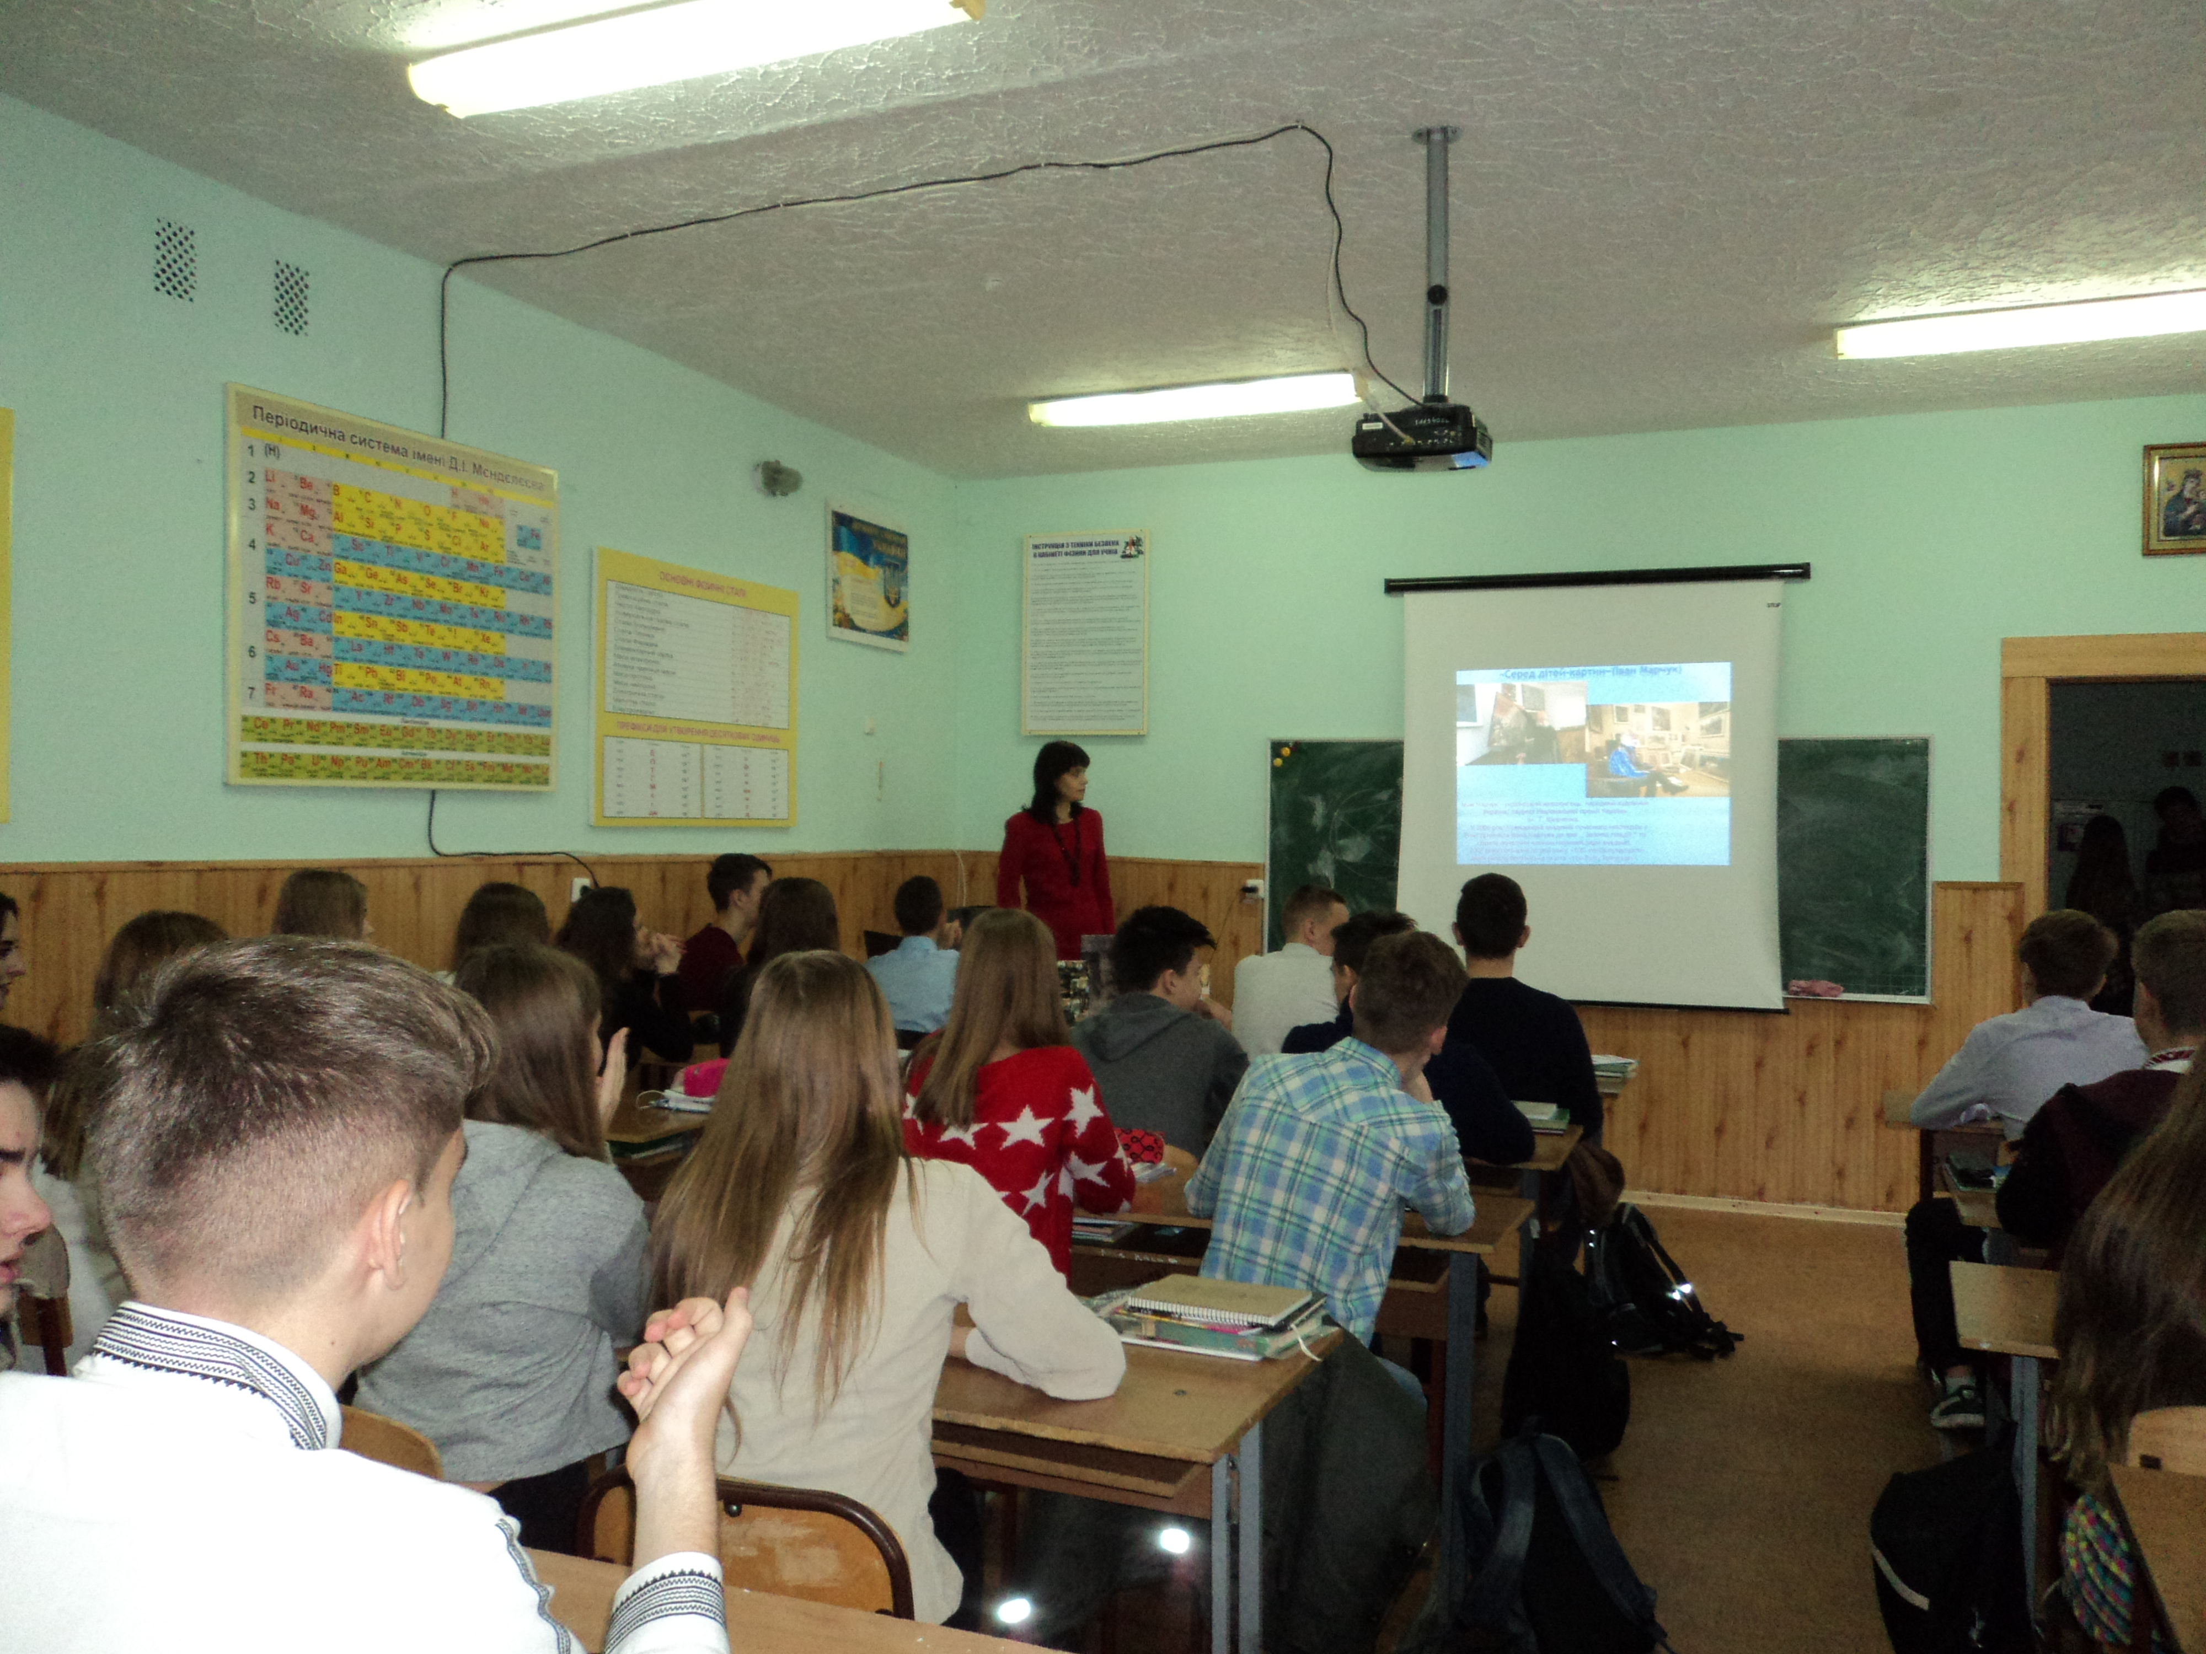
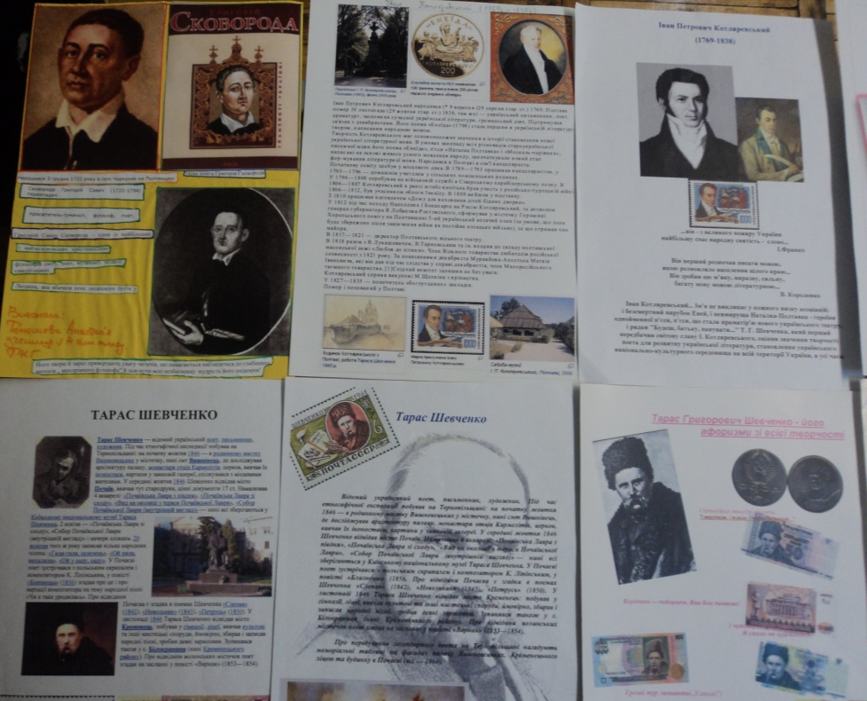
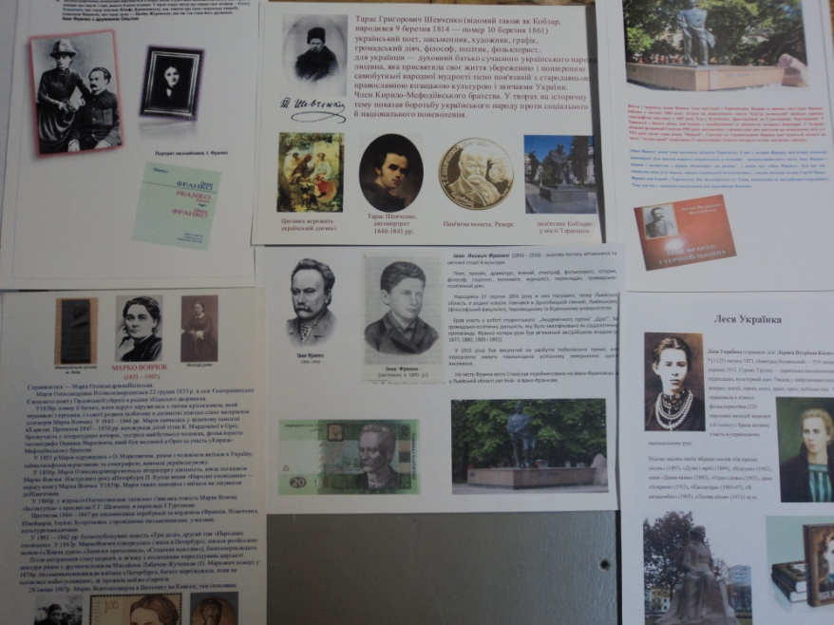
Реалізація проектів
На уроках української мови та літератури

Slide 9
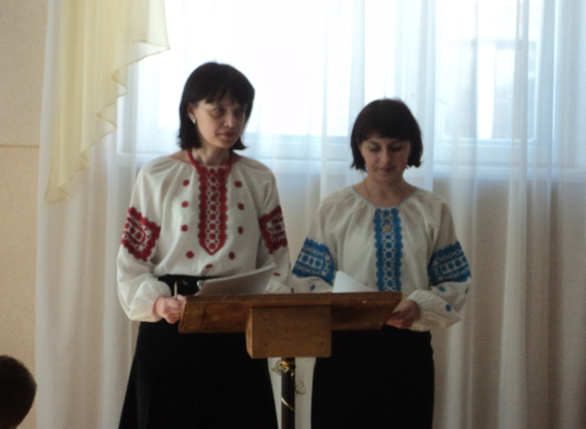
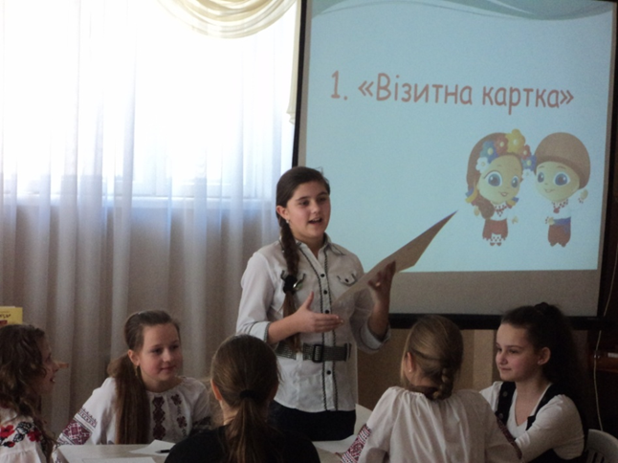
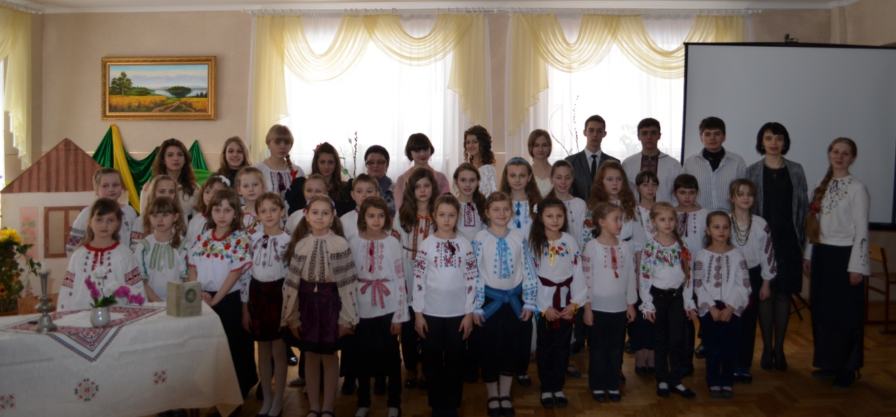
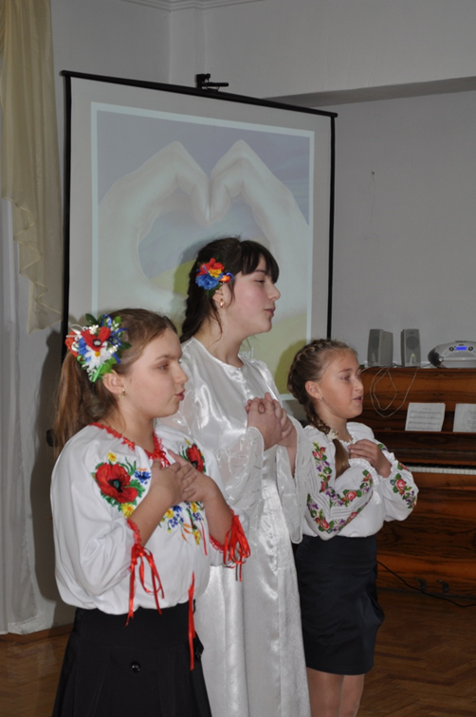
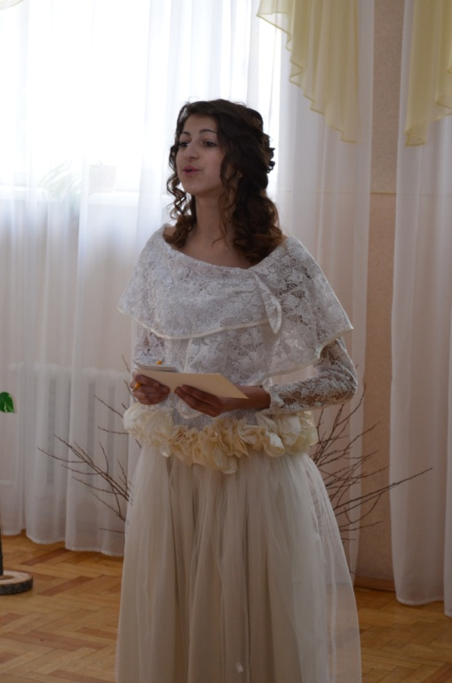
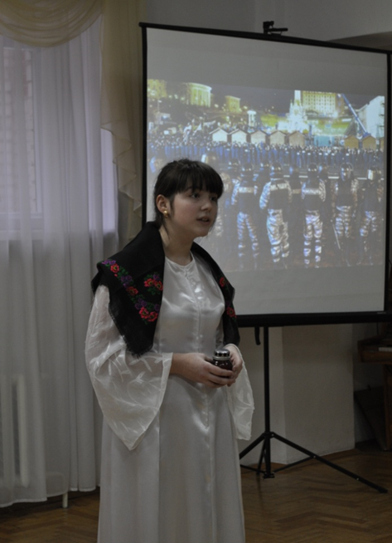
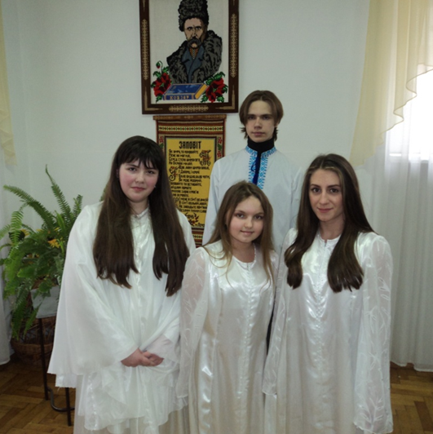
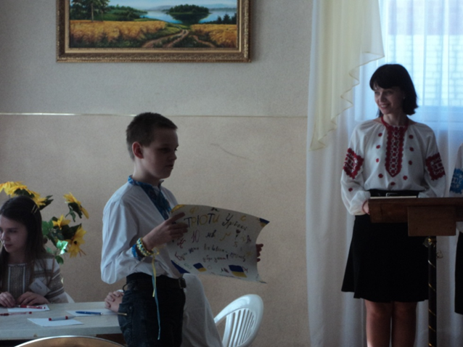
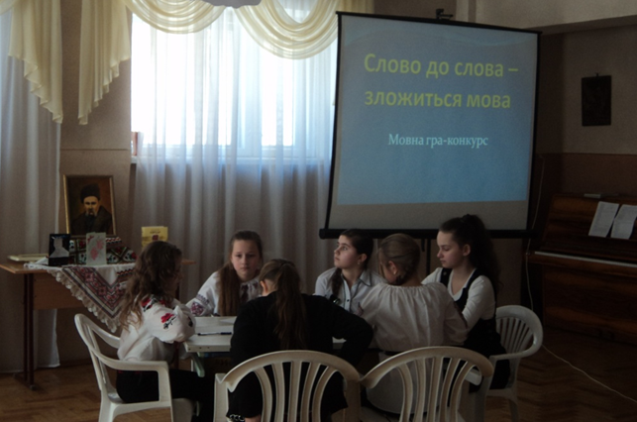
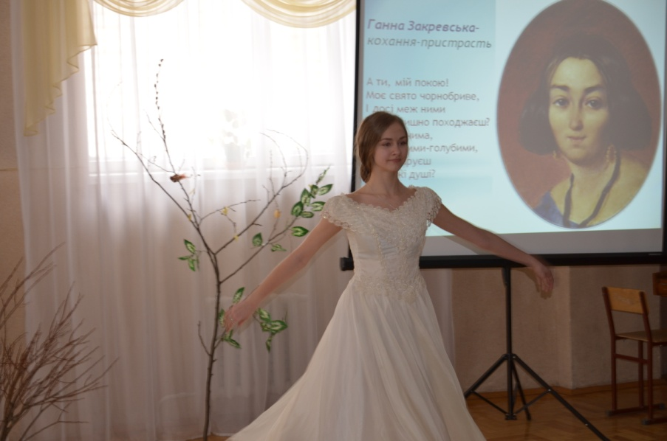
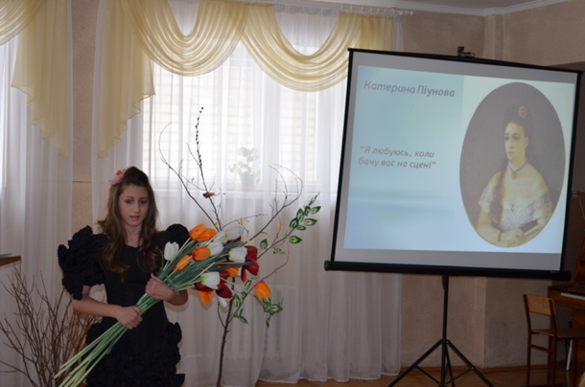
Реалізація проектів
Позаурочна діяльність
Патріотична поезія
Шевченківський вечір
Мовна гра

Slide 10
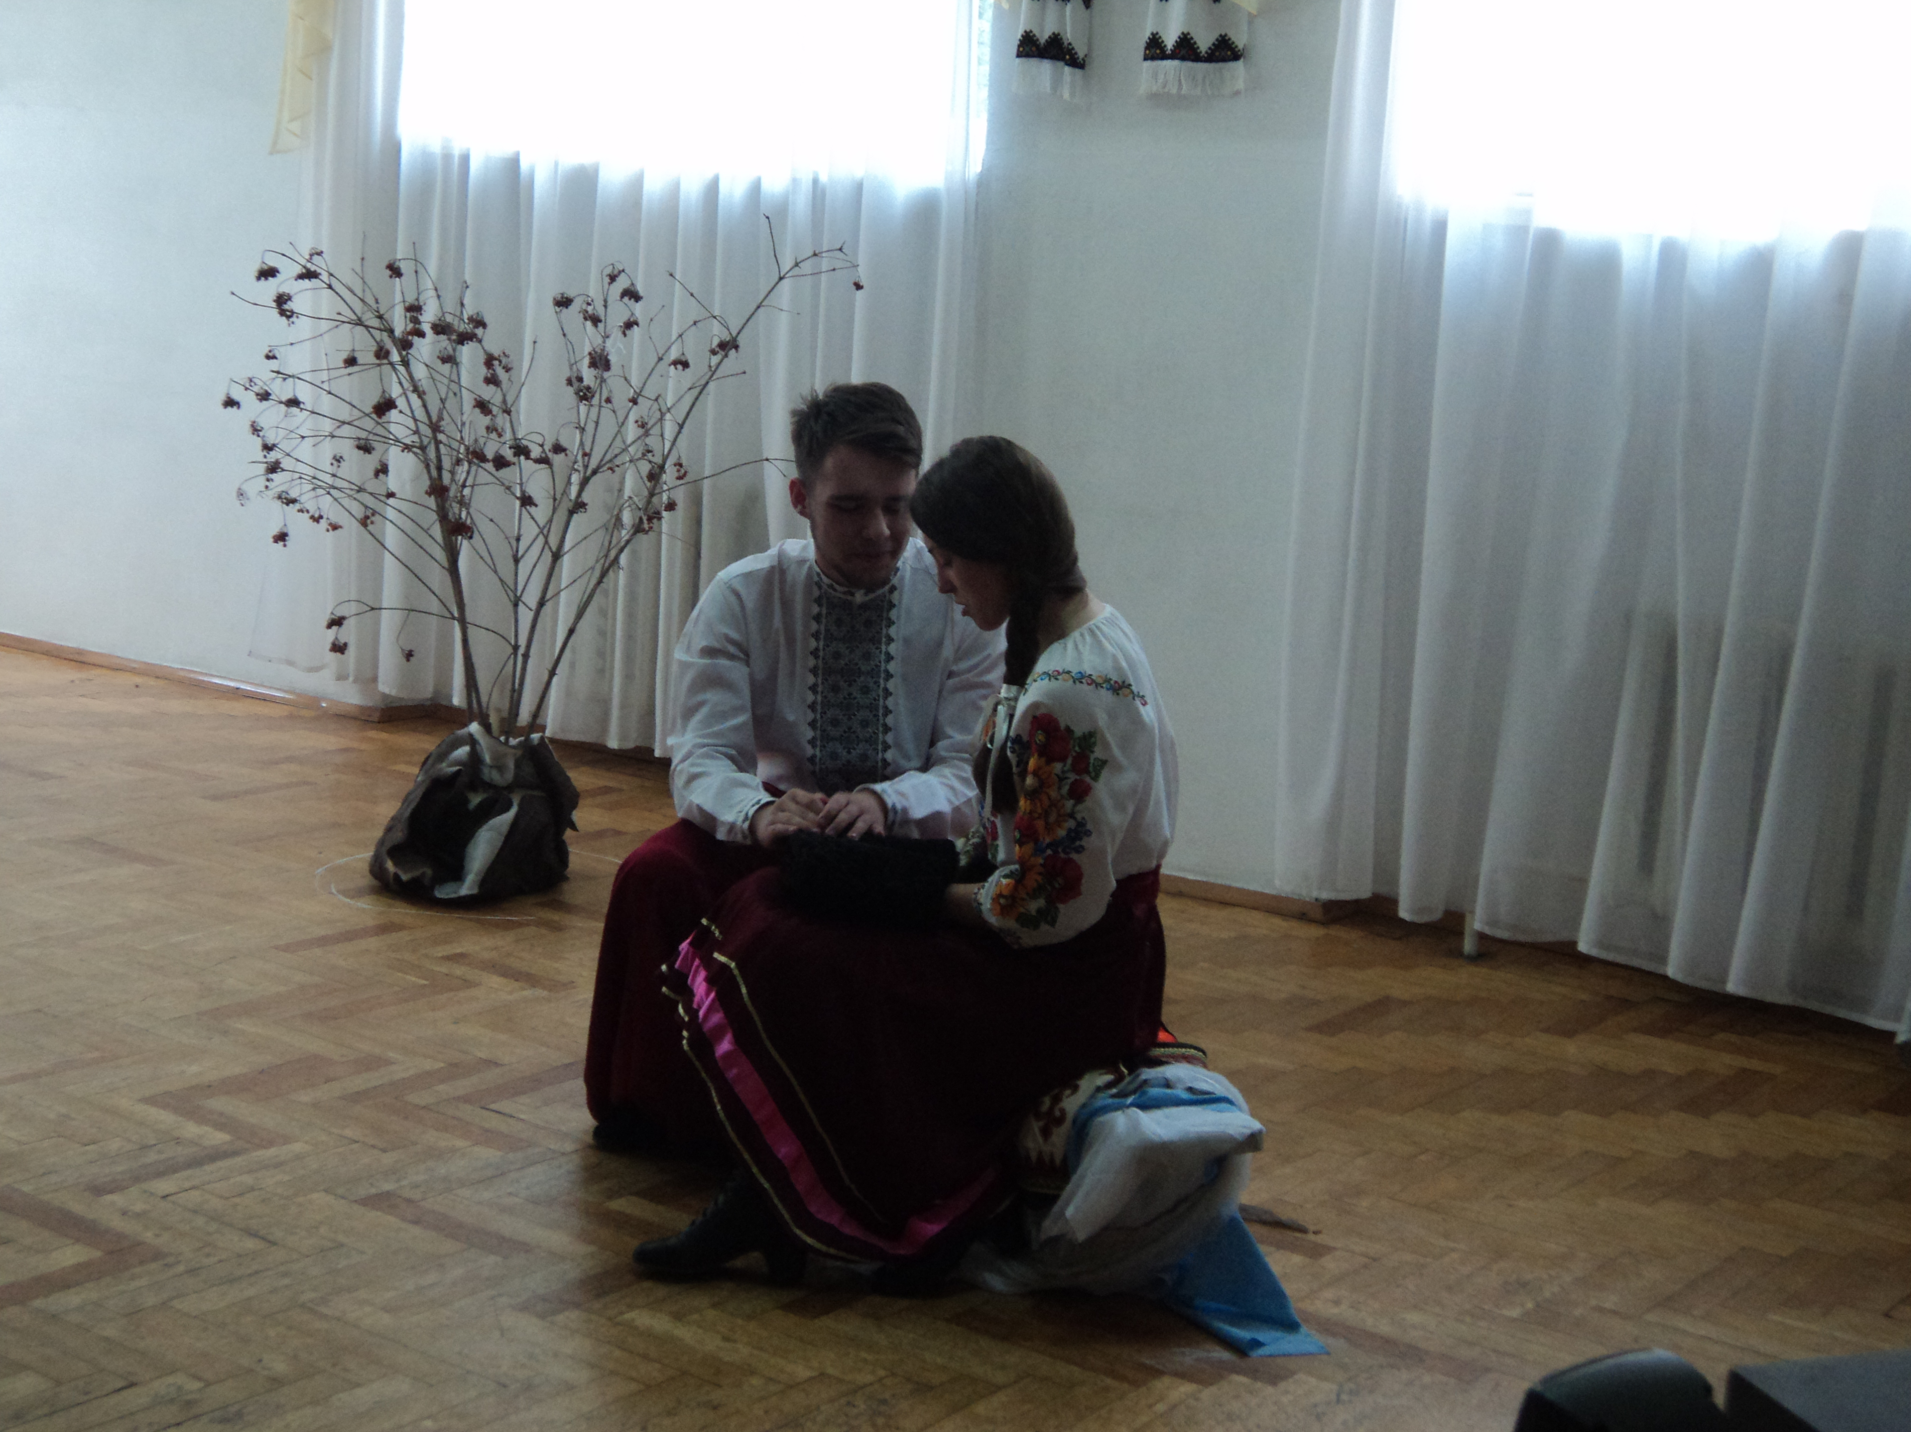
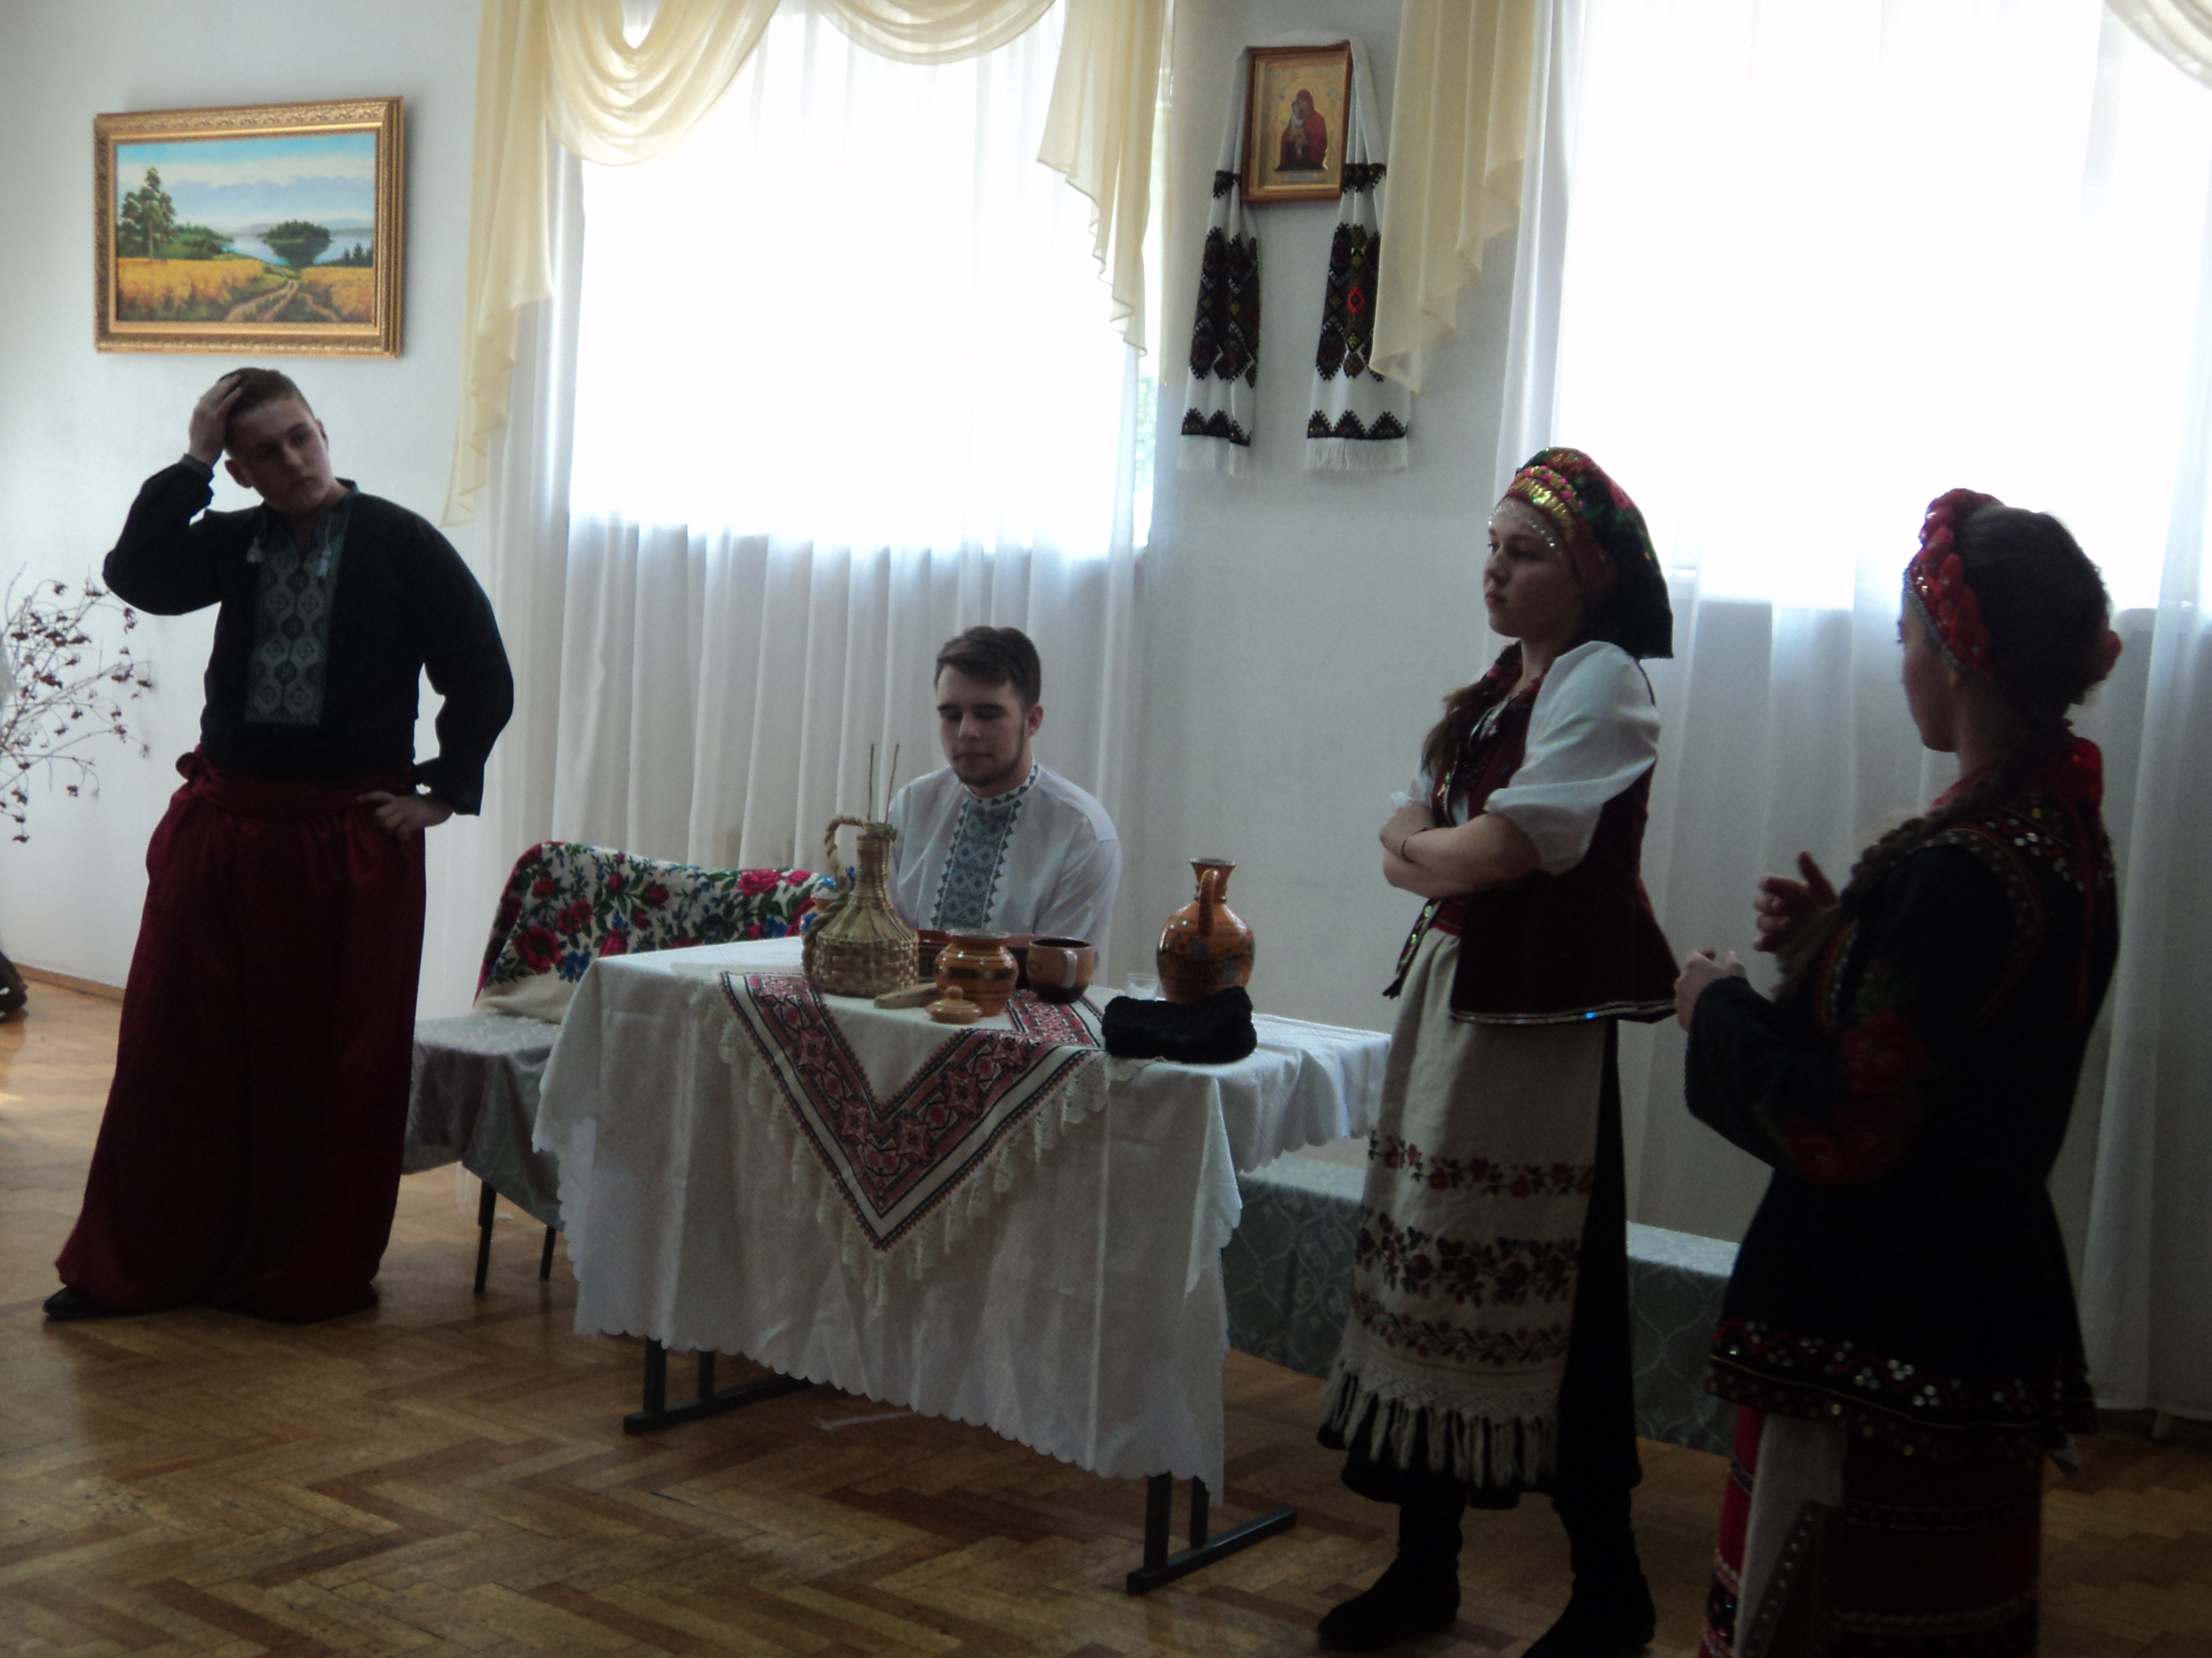
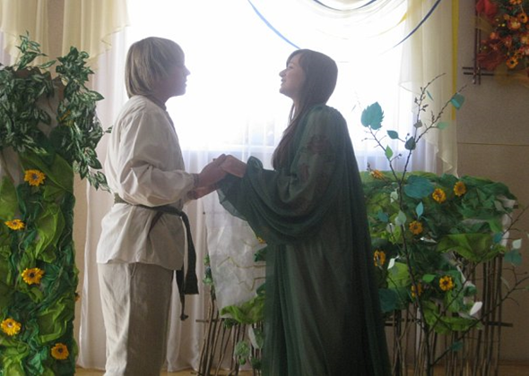
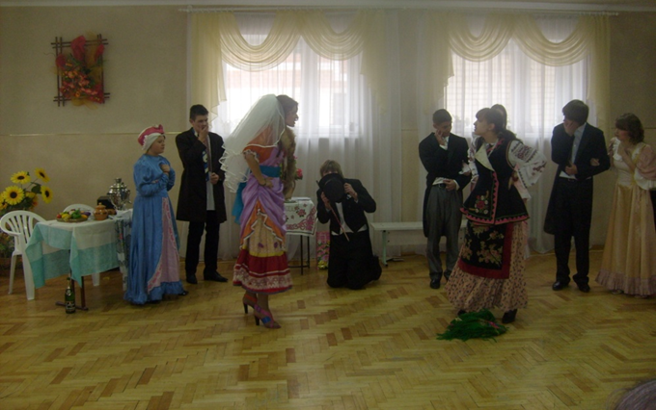
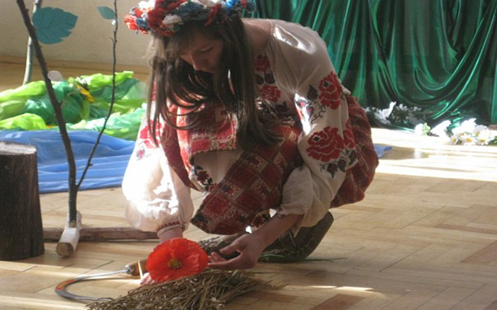
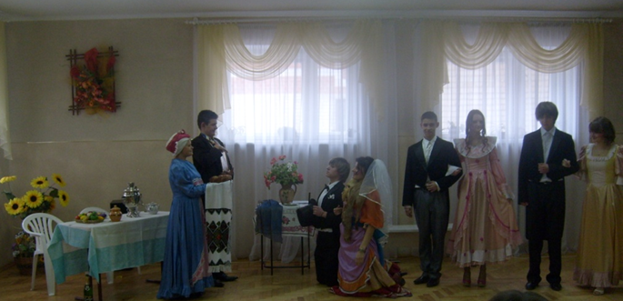
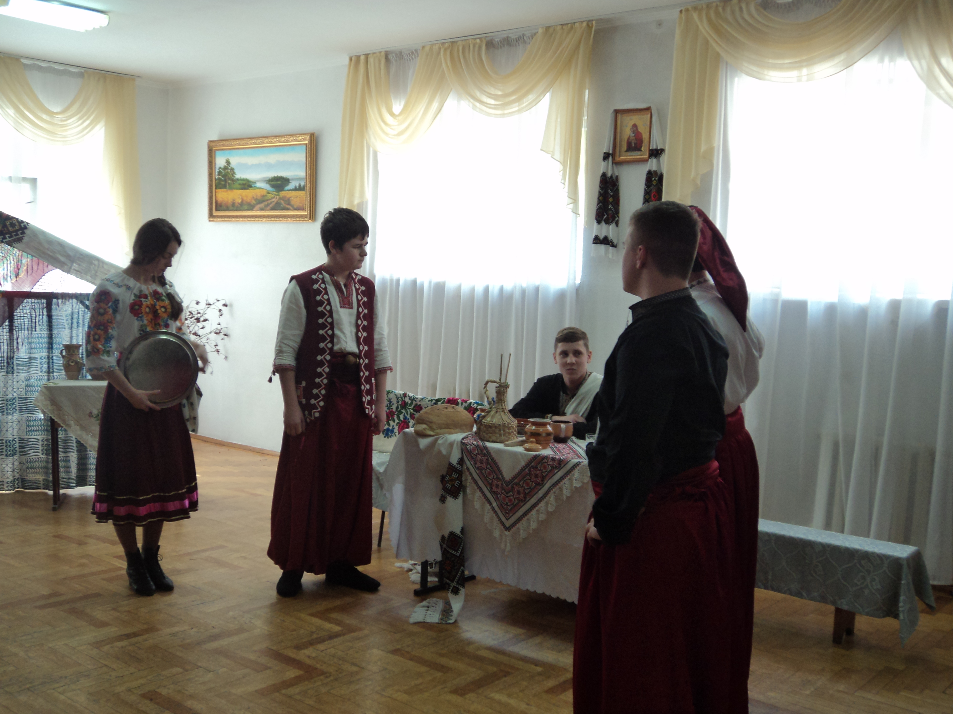
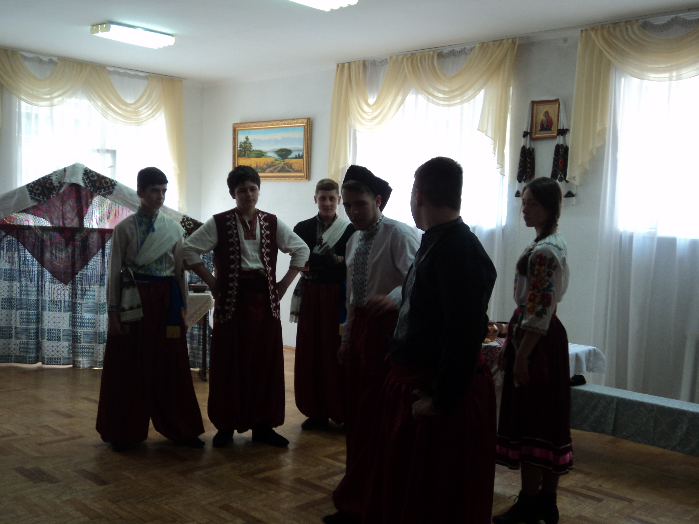
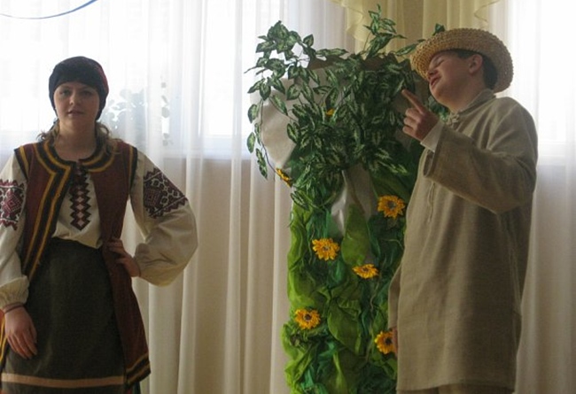
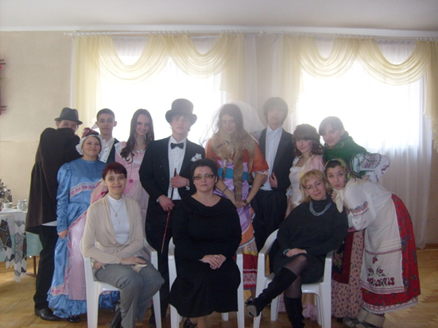
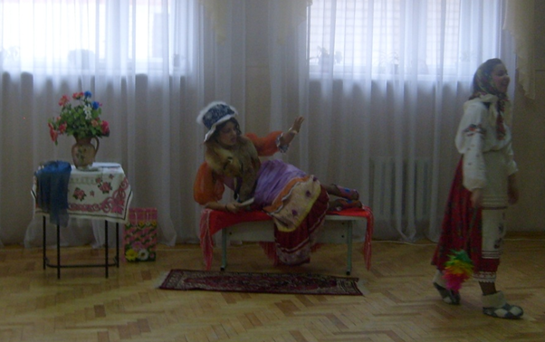
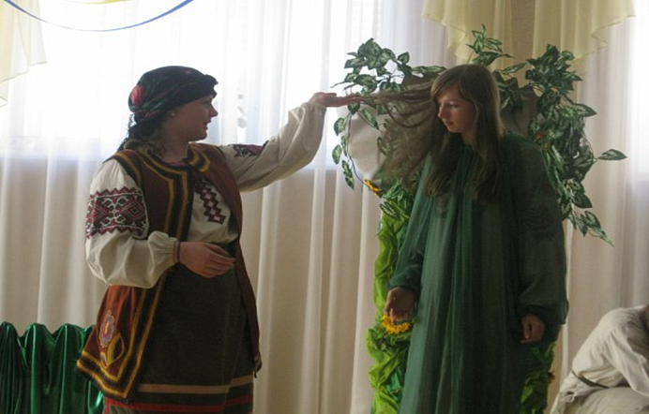
Реалізація проектів
Позаурочна діяльність
«За двома зайцями»
«Назар Стодоля»
«Лісова пісня»

Slide 11

Результат проектної діяльності:
високий рівень позитивного ставлення дітей до школи;
висока навчальна активність учнів;
зацікавленість в кінцевому результаті праці;
бажання брати участь у конкурсах;
ситуація успіху.

